Slide 1



17ᵗʰ Workshop-School on Agents, Environments and Applications – UFPel – Pelotas
Introduction to Distributed and Embedded Multi-agent Systems
Carlos Eduardo Pantoja¹
Nilson Mori Lazarin^{1,2}
1. Centro Federal de Educação Tecnológica (CEFET/RJ) - 2. Universidade Federal Fluminense (UFF), Brasil
1 de Setembro 2023, Pelotas, RS

Slide 2
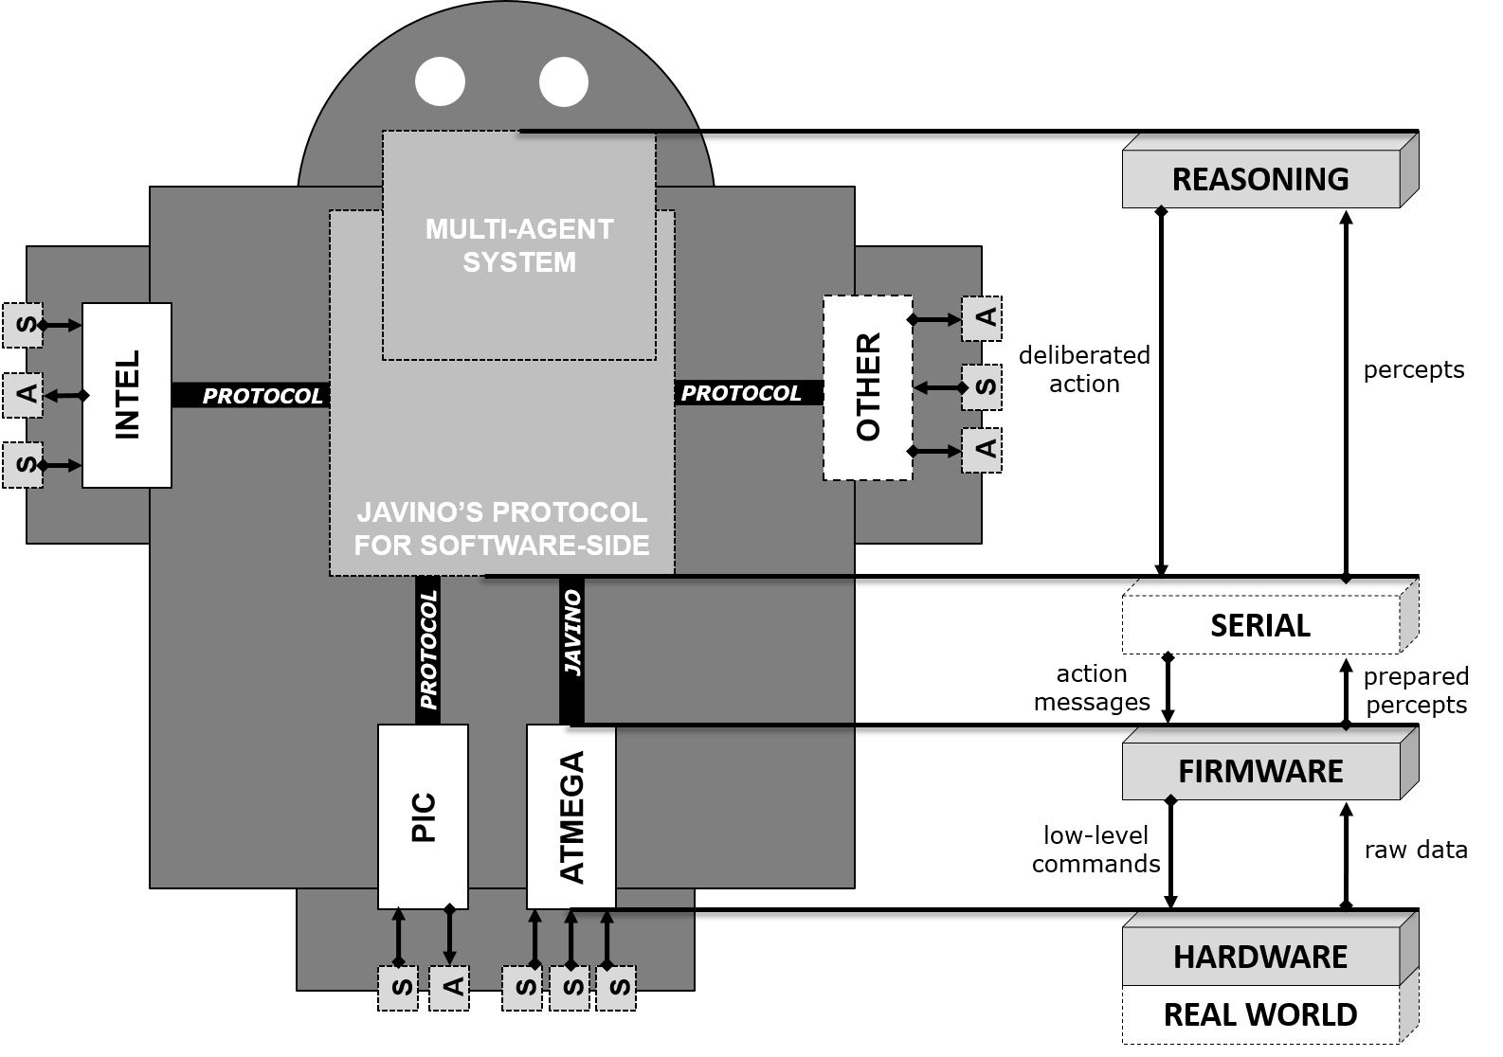
REASONING LAYER USING CHONIDE
Notes:
<número>

Slide 3
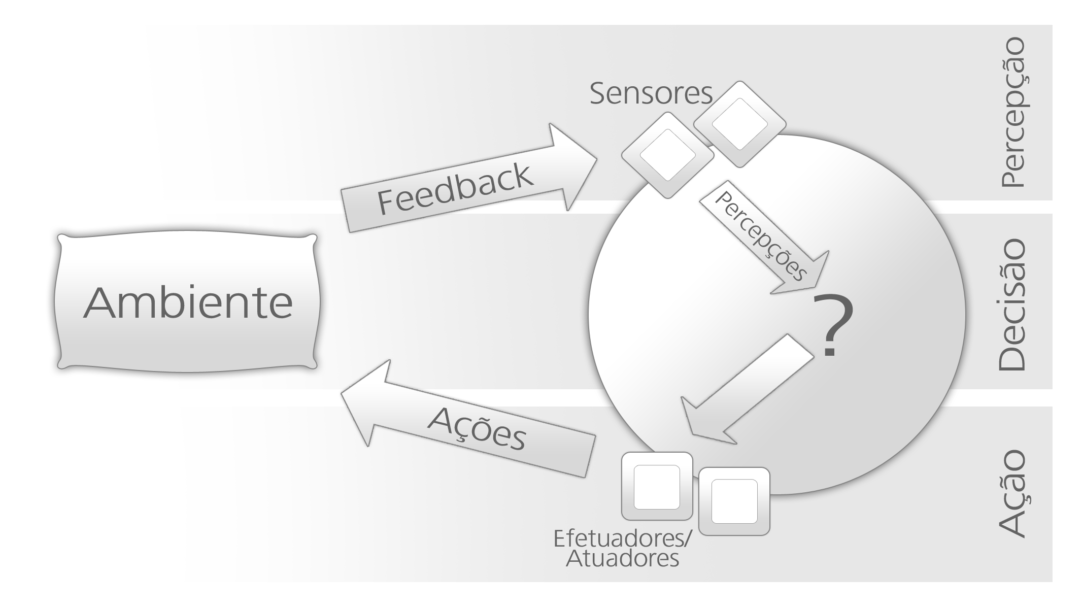
Introduction
Agent
Is a computational system capable of perceiving and acting in an environment by its deliberation based on its convictions and motivations.
WOOLDRIDGE, Michael. Intelligent Agents. Multiagent Systems: A Modern Approach to Distributed Artificial Intelligence. Cambridge, MA, USA: MIT Press, 1999. p. 27–77
MICHEL, Fabien; FERBER, Jacques; DROGOUL, Alexis. Multi-Agent Systems and Simulation: a Survey From the Agents Community's Perspective. 2009
BRATMAN, Michael. Intention, plans, and practical reason. 1987.
Notes:
<número>

Slide 4
Introduction
Agent
Agents are autonomous entities from Artificial Intelligence.
Autonomy. trabalha de forma independente para atingir seus os objetivos. Um agente toma decisões que estão sob seu próprio poder de controle, sem necessidade de intervenção externa para cumprir seu objetivo.
Pro-activity. se comportar direcionado a metas. Quando um agente tem um objetivo, ele próprio tentará executar planos para cumpri-lo de forma ativa. Ele não aguarda uma chamada para executar seus planos, porém os executa de forma proativa, a medida que seu estado mental é modificado
WOOLDRIDGE, Michael. Intelligent Agents. Multiagent Systems: A Modern Approach to Distributed Artificial Intelligence. Cambridge, MA, USA: MIT Press, 1999. p. 27–77
MICHEL, Fabien; FERBER, Jacques; DROGOUL, Alexis. Multi-Agent Systems and Simulation: a Survey From the Agents Community's Perspective. 2009
Notes:
<número>

Slide 5
Introduction
Reactive. responde às alterações do ambiente de maneira responsiva. A modificação de estado em um ambiente provoca uma percepção ao agente, permitindo que este agente delibere em função desta alteração. Esta decisão pode ser totalmente reativa - equivalente aos reflexos humanos -, ou mais elaborada - o que equivale a planos do cotidiano de um ser humano.
Social ability. interage com outros agentes para cooperar ou coordenar atividades que ajudem a atingir os objetivos no sistema. Além disso, habilidades sociais tratam de troca de conhecimento (crenças) entre agentes.
WOOLDRIDGE, Michael. Intelligent Agents. Multiagent Systems: A Modern Approach to Distributed Artificial Intelligence. Cambridge, MA, USA: MIT Press, 1999. p. 27–77
MICHEL, Fabien; FERBER, Jacques; DROGOUL, Alexis. Multi-Agent Systems and Simulation: a Survey From the Agents Community's Perspective. 2009
Notes:
<número>

Slide 6
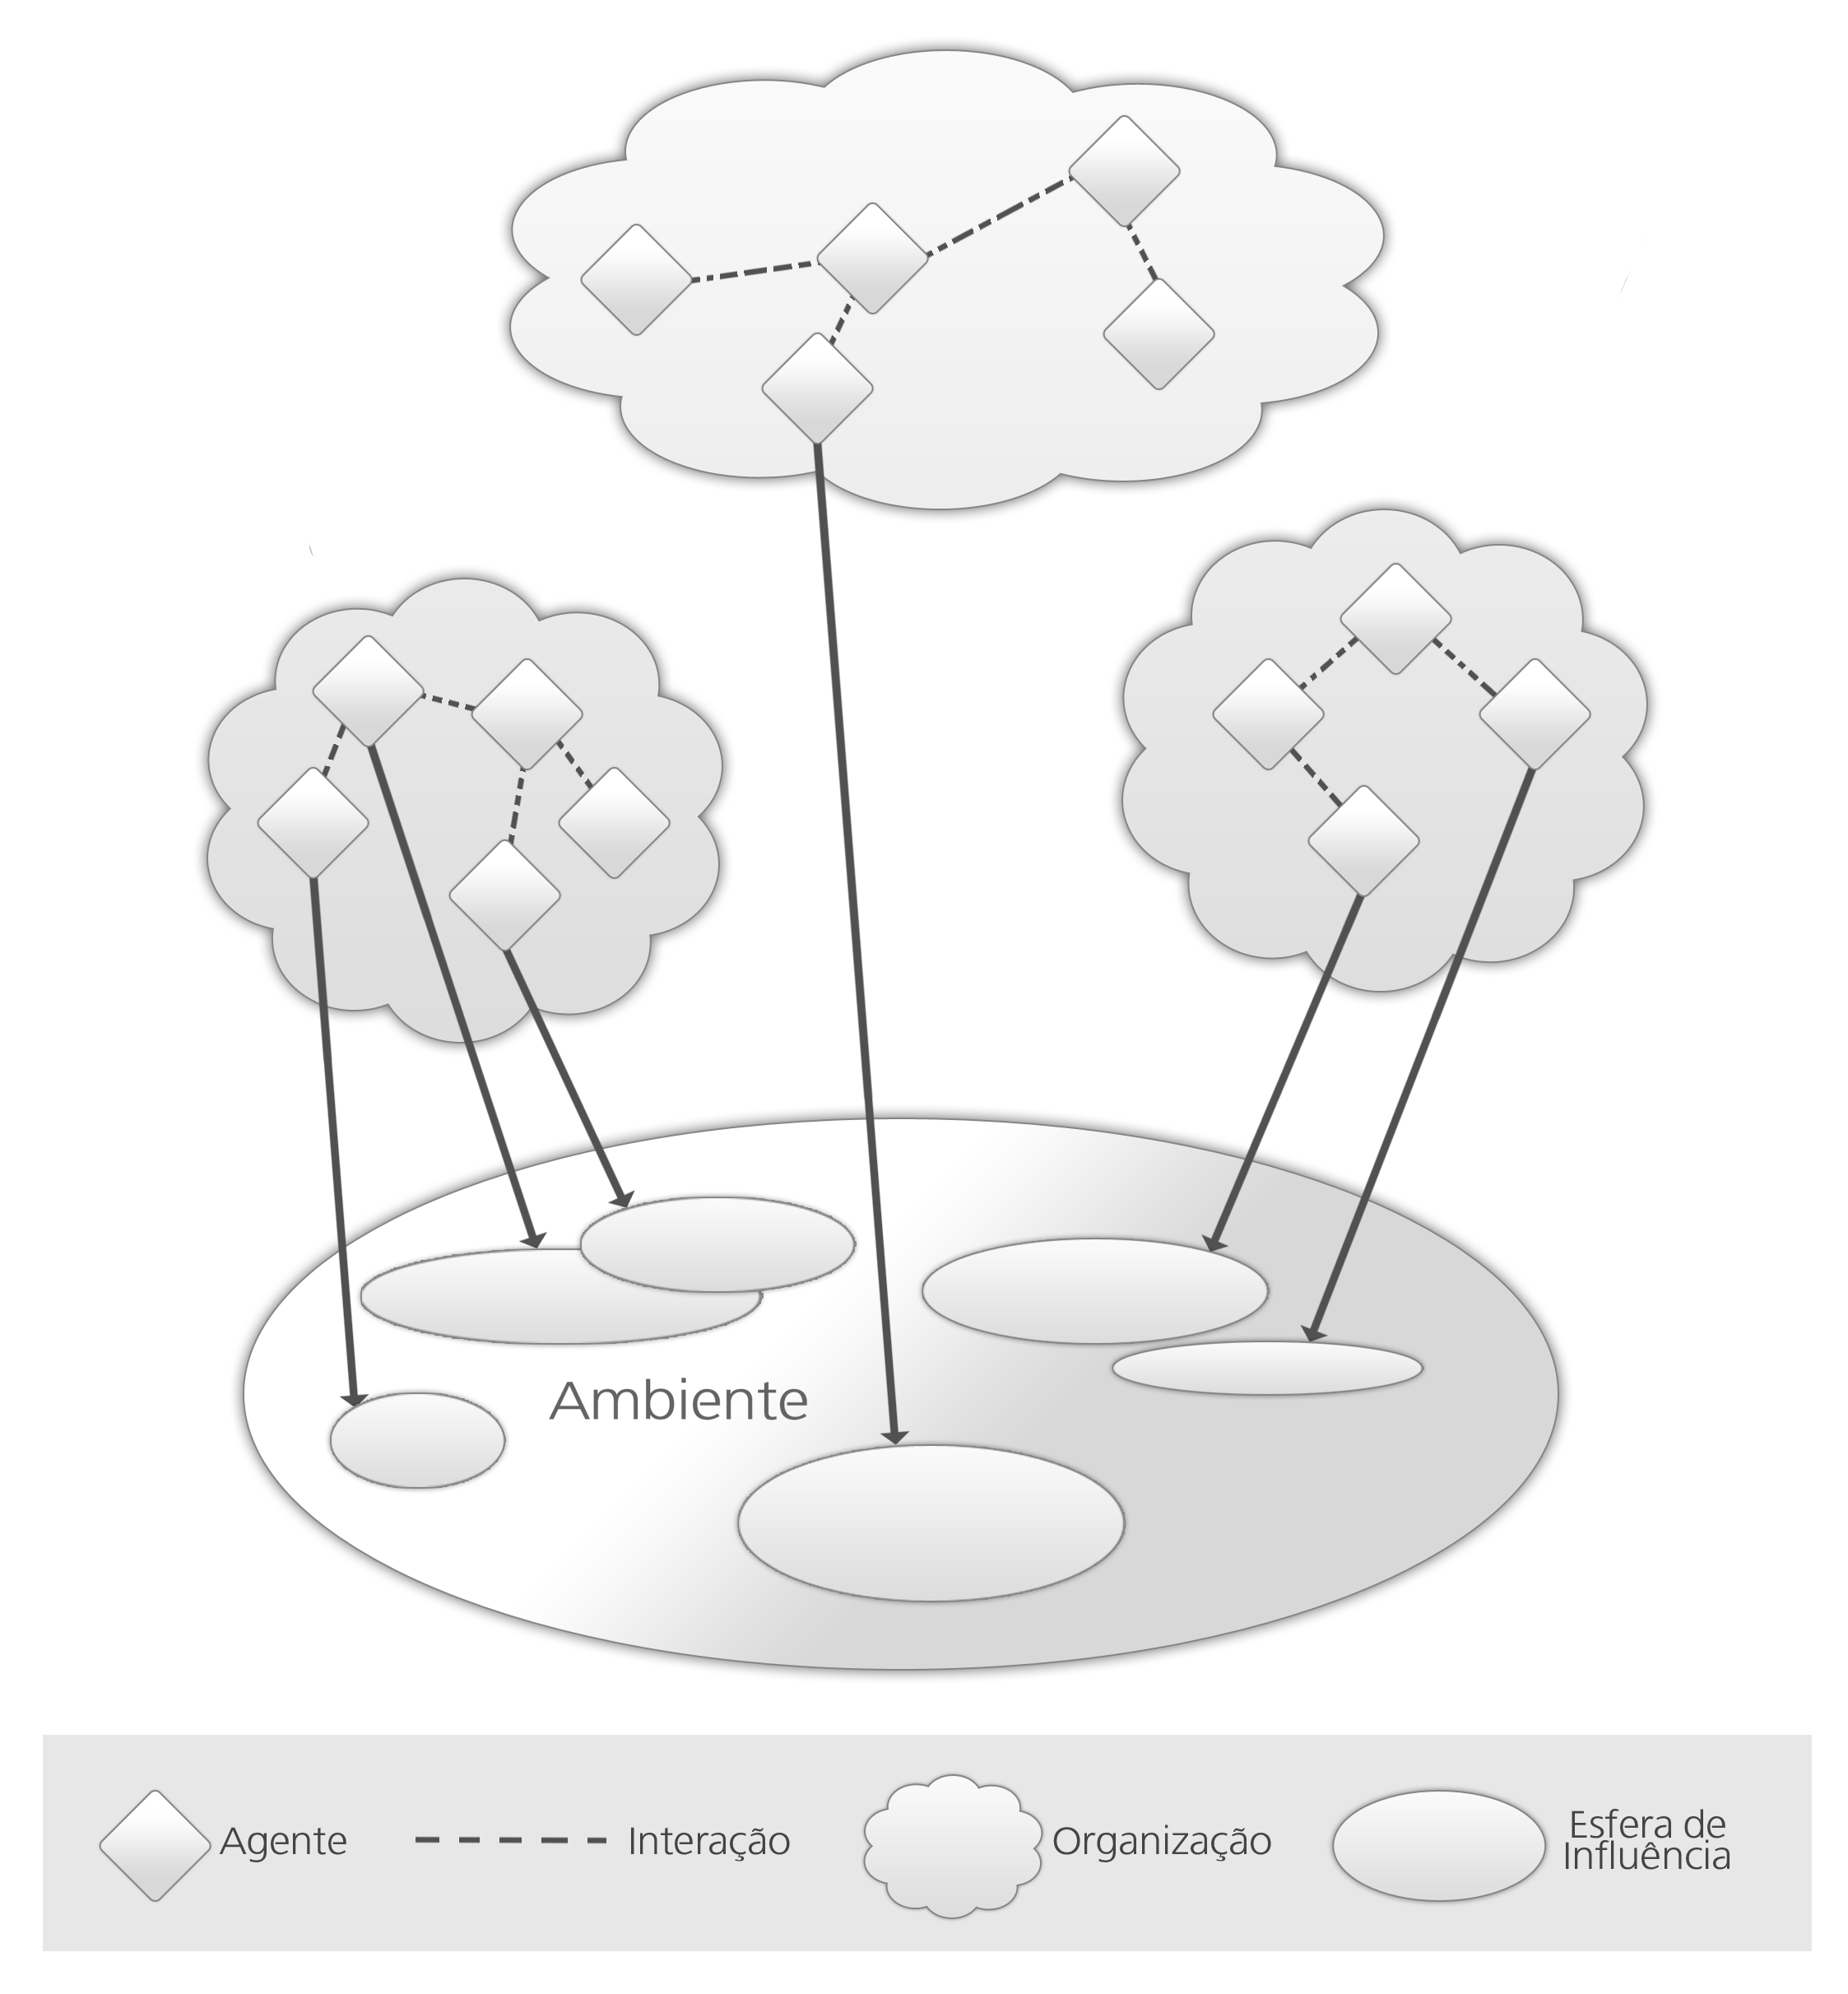
Introduction
Multi-Agent Systems (MAS)
A MAS is a group of loosely coupled autonomous agents working in the same environment.
WOOLDRIDGE, Michael. Intelligent Agents. Multiagent Systems: A Modern Approach to Distributed Artificial Intelligence. Cambridge, MA, USA: MIT Press, 1999. p. 27–77
BRANDÃO, FABIAN CESAR; LIMA, MARIA ALICE TRINTA; PANTOJA, CARLOS EDUARDO; ZAHN, JEAN; VITERBO, JOSÉ. Engineering Approaches for Programming Agent-Based IoT Objects Using the Resource Management Architecture. SENSORS, v. 21, p. 8110. Disponível em: https://doi.org/10.3390/s21238110.
Notes:
<número>

Slide 7
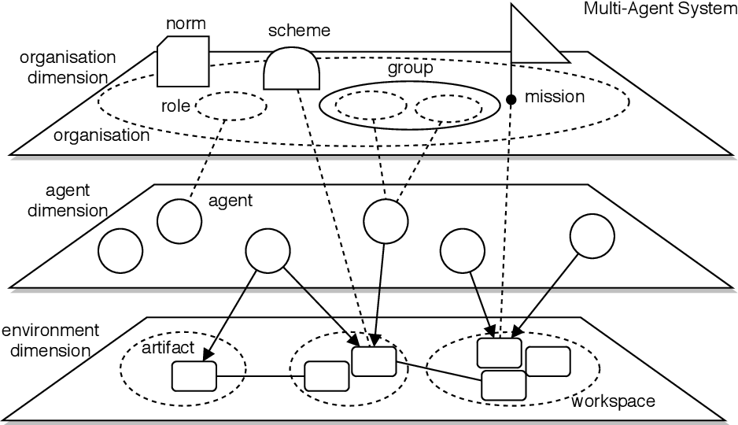
Introduction
WOOLDRIDGE, Michael. Intelligent Agents. Multiagent Systems: A Modern Approach to Distributed Artificial Intelligence. Cambridge, MA, USA: MIT Press, 1999. p. 27–77
Notes:
<número>

Slide 8
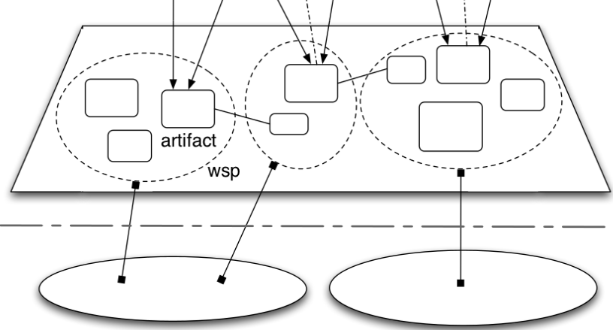
Introduction
Environment Dimension
A dimensão ambiental do SMA representa a noção de mundo dos agentes
um ambiente é composto de ferramentas que os agentes podem explorar em tempo de execução para realizar suas atividades;
Agrupamento das ferramentas em grupos de trabalho.
[Viroli et al., 2007].
Notes:
<número>

Slide 9
Introduction
Endógeno e Exógeno [Ricci et al., 2010]
A dimensão ambiental do SMA representa a noção de mundo dos agentes
Endógeno. é aquele contido dentro do SMA e que modela as ferramentas que serão exploradas pelos agentes. Ele modela o ambiente exógeno dentro do contexto do SMA;
Exógeno. aquele que é percebido e afetado pelo agente no contexto real. Representa o ambiente real (físico ou virtual) que impacta e é impactado pelo agente.
WOOLDRIDGE, Michael. Intelligent Agents. Multiagent Systems: A Modern Approach to Distributed Artificial Intelligence. Cambridge, MA, USA: MIT Press, 1999. p. 27–77
BRANDÃO, FABIAN CESAR; LIMA, MARIA ALICE TRINTA; PANTOJA, CARLOS EDUARDO; ZAHN, JEAN; VITERBO, JOSÉ. Engineering Approaches for Programming Agent-Based IoT Objects Using the Resource Management Architecture. SENSORS, v. 21, p. 8110. Disponível em: https://doi.org/10.3390/s21238110.
Notes:
<número>

Slide 10
Introduction
Artefatos
No ambiente endógeno, as ferramentas utilizadas pelos agentes são conhecidas como artefatos [Conte et al., 2016]
são dispositivos computacionais e não cognitivos;
possuem determinada função ou serviço que podem ser explorados;
A exploração dos artefatos pode ser motivada pelos objetivos sociais ou individuais de um agente;
podem ser selecionados, utilizados ou construídos, em casos que nenhum artefato útil foi encontrado no seu ambiente.
[Omicini et al., 2005].
[Conte et al.,2016]
Notes:
<número>

Slide 11
Introduction
Artefatos
Os artefatos são compostos por quatro elementos [Ricci et al., 2005]:
interface de uso (UI). que é um conjunto das operaçõesque os agentes podem realizar através dos artefatos;
instruções operacionais (OI) ou manuais. que descrevem como o artefato deve ser usado para acessar suas funcionalidades;
função. que é o objetivo da existência do artefato;
estrutura/comportamento. que são as características internas dos artefatos que definem como ele é implementado.
[Ricci et al., 2005].
[Omicini et al., 2005].
Notes:
<número>

Slide 12
Introduction
Organizational Dimension
A dimensão de organização é responsável por alinhar os objetivos individuais dos agentes com os da organização na qual estão inseridos.
O modelo organizacional se baseia:
na composição de um conjunto de regras que restringem o comportamento dos agentes;
um agente se torna parte de uma organização com mútuas obrigações, proibições e permissões.
[Hannoun et al., 2000].
Notes:
<número>

Slide 13
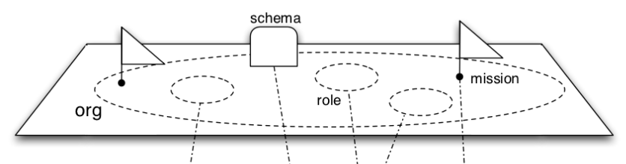
Introduction
Components
Scheme. como um SMA atinge suas metas globais e como estão decompostos em planos e distribuídos em missões para os agentes.
Mission. que são um conjunto de metas globais e planos globais.
Group. Uma organização de agentes.
Role. Papel que um agente pode assumir no sistema.
Norm, Norma que o agente deve estar de acordo a obedecer no sistema (permissões e obrigações).
Notes:
<número>

Slide 14



Agradecimentos
OBRIGADO!
pantoja@cefet-rj.br
nilson.lazarin@cefet-rj.br
vsjesus@id.uff.br
fabiancpbm@gmail.com
Notes:
<número>

